Slide 1


Slide 2
- 개요
●
자동수강신청 시스템의 필요성과 현실성
- 여러 학생들이 경험했던 실패한 수강신청
- ‘한라대학교’에서 사용중인 수강신청 애플리케이션과 불편한 점
- 여러 관련된 수강신청 애플리케이션
●
학점관리 시스템의 목적
- 관리 서비스가 가져올 기대효과
- ‘한라대학교’에서의 취득한 학점확인법(학사정보시스템, 성적증명서 등..)

Slide 3
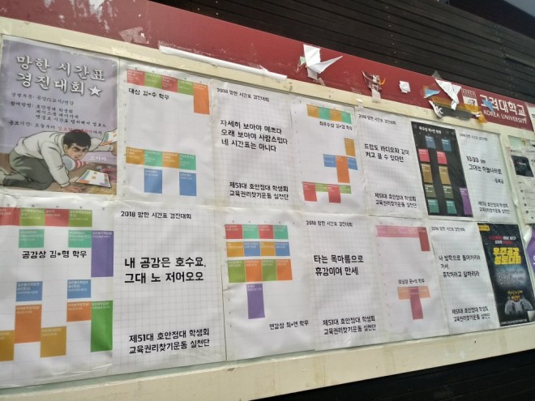
실패한 수강신청

Slide 4
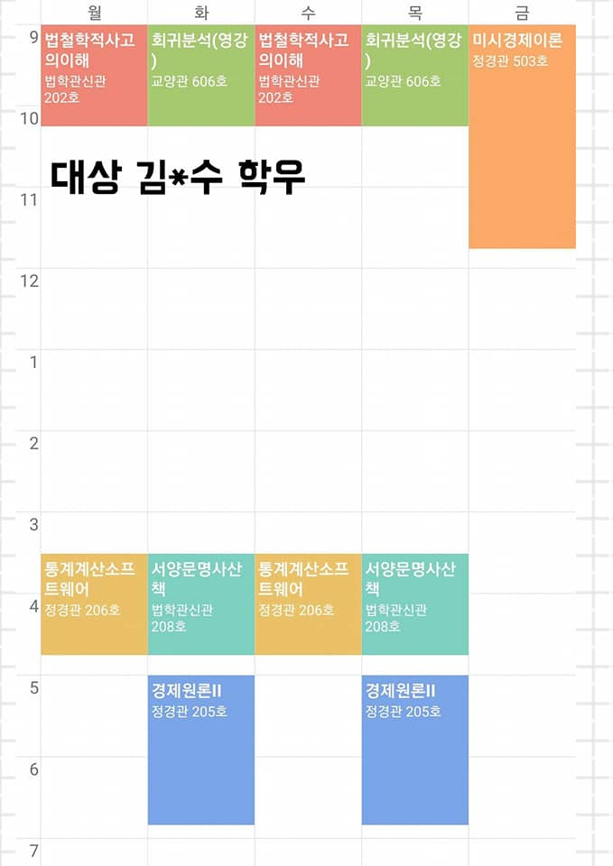
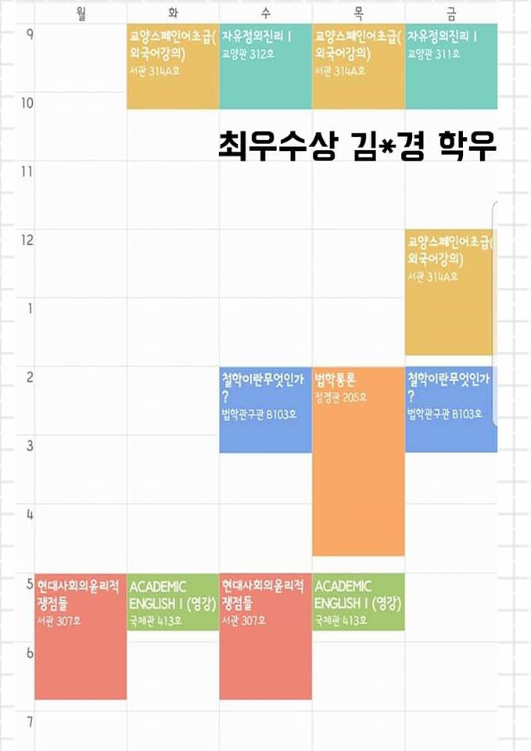
실패한 수강신청

Slide 5
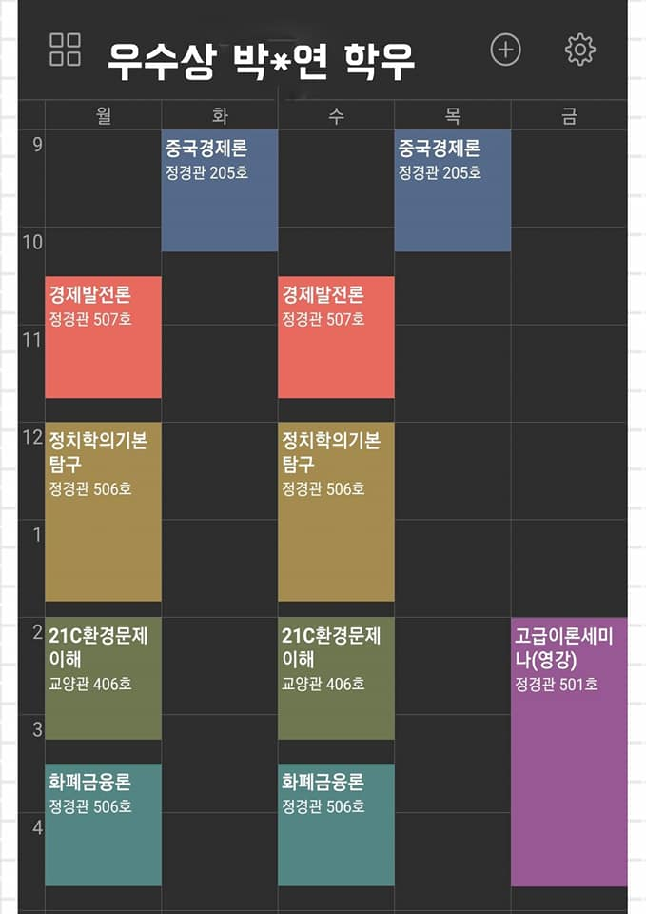
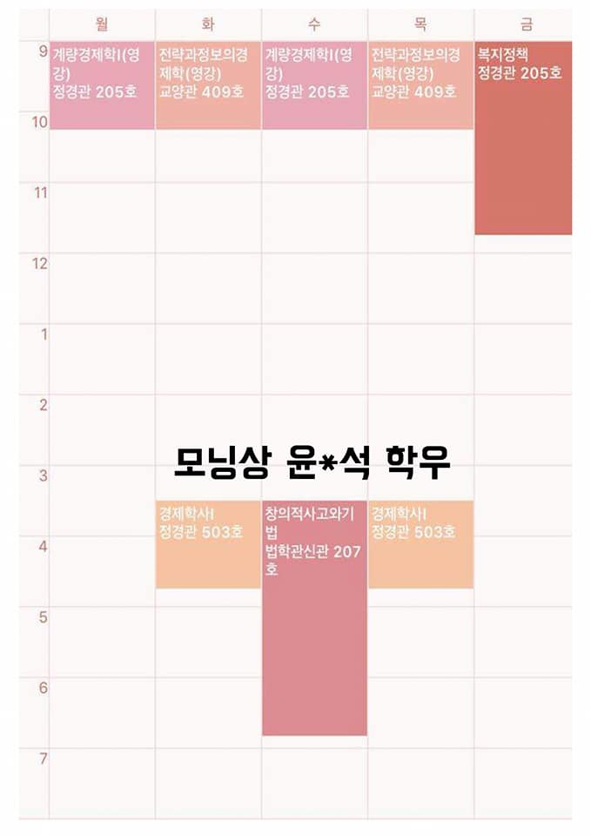
실패한 수강신청

Slide 6
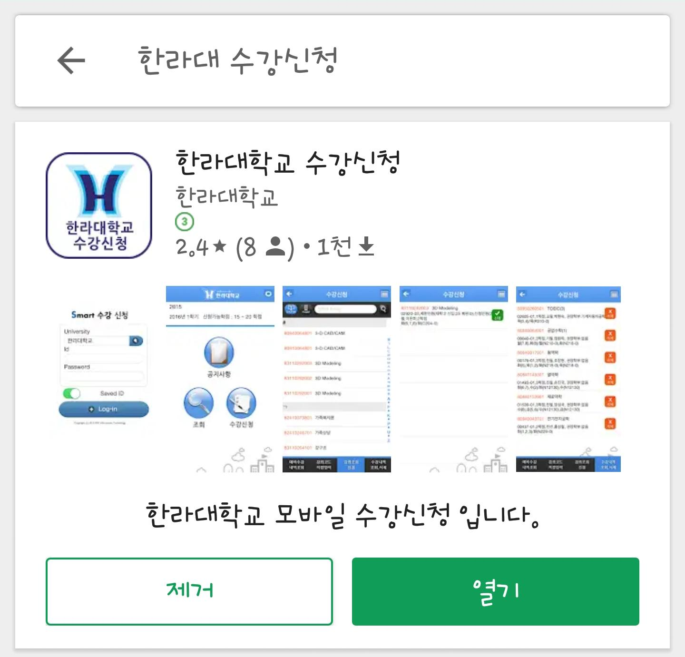
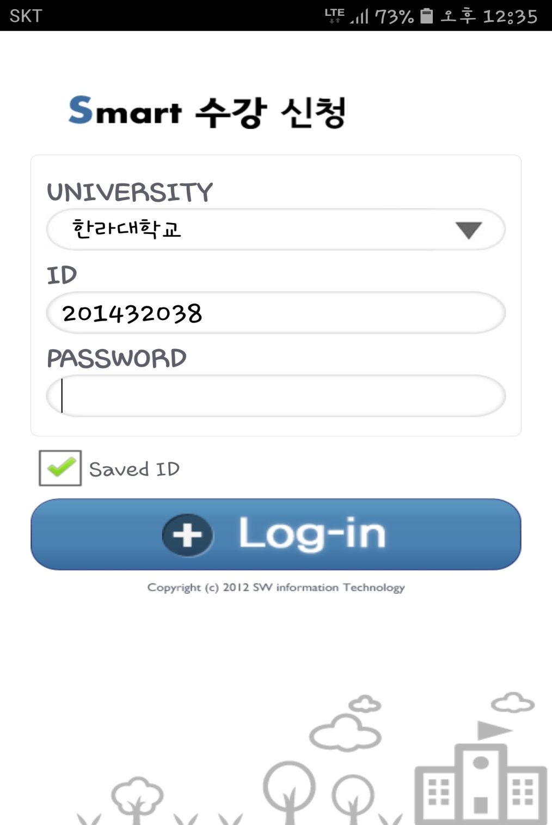
한라대학교 수강신청 애플리케이션

Slide 7
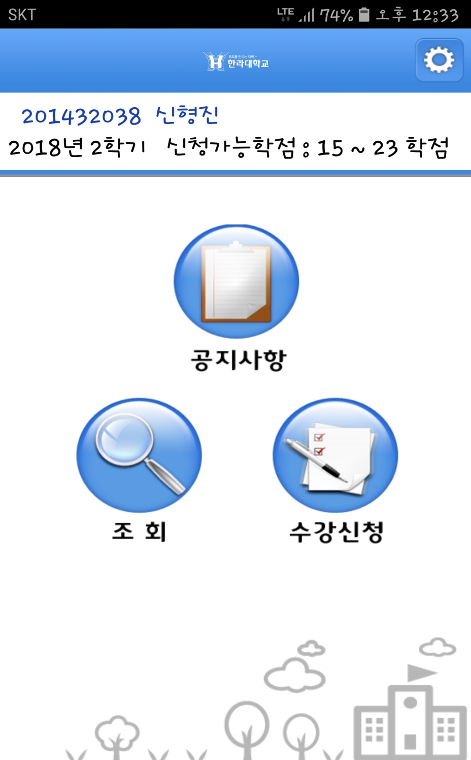
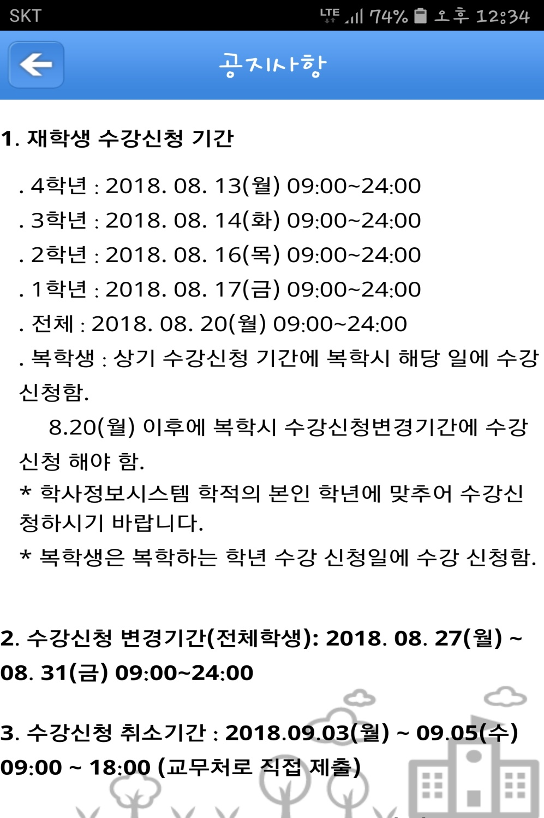
한라대학교 수강신청 애플리케이션

Slide 8
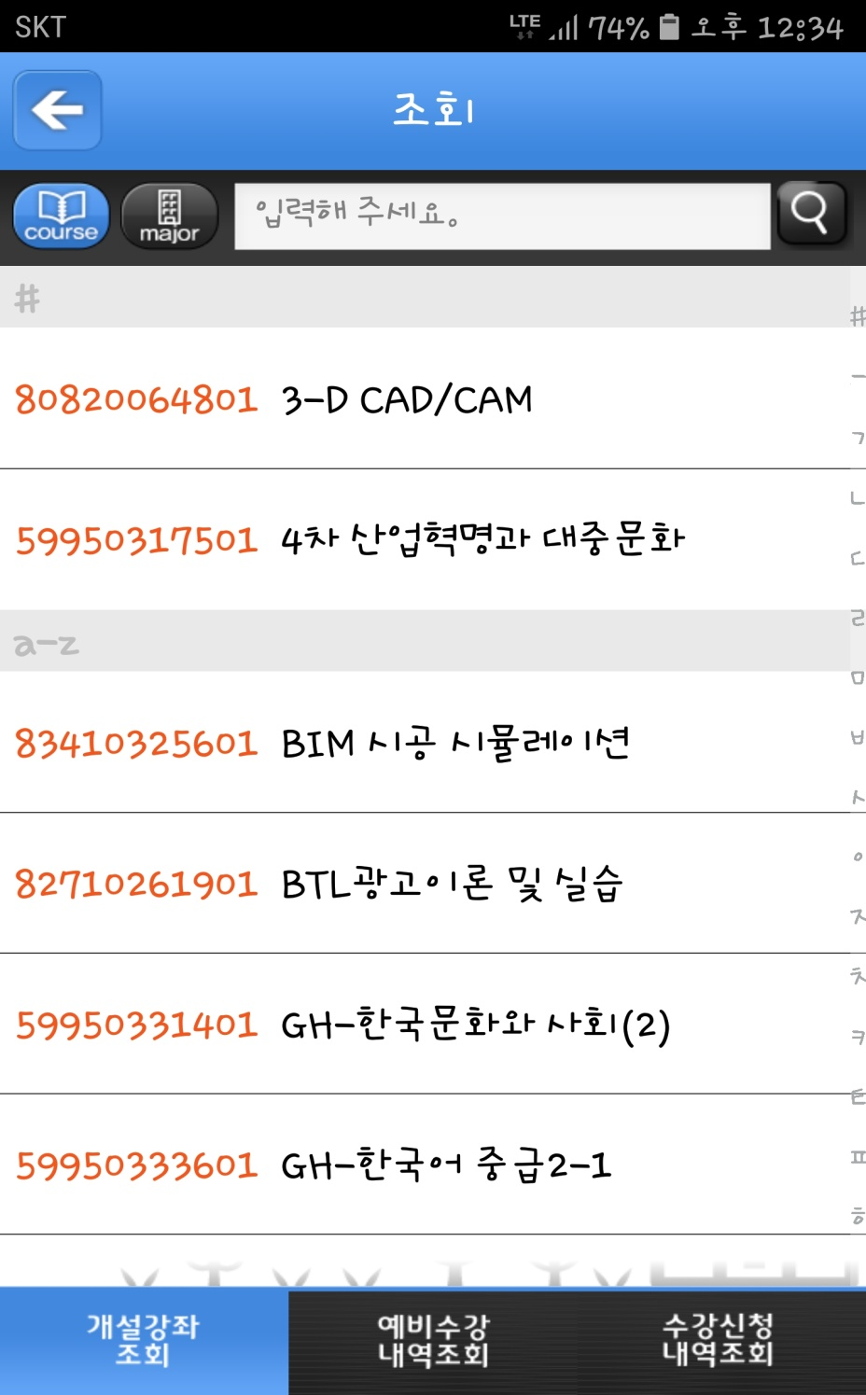
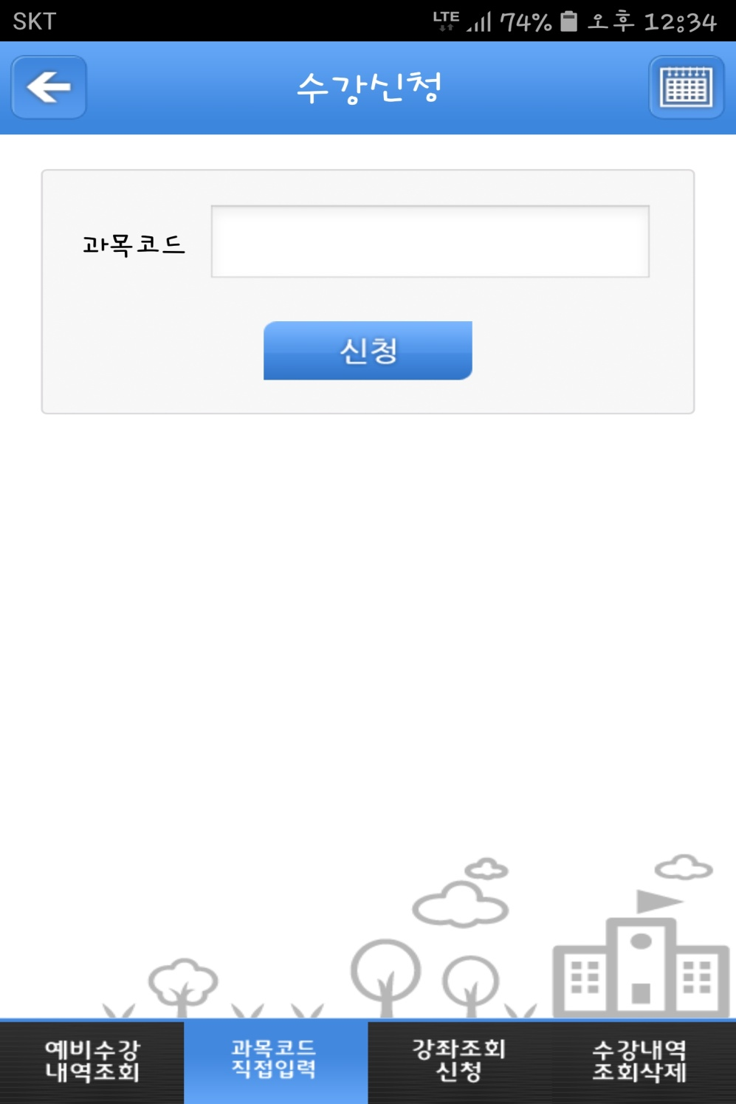
한라대학교 수강신청 애플리케이션

Slide 9
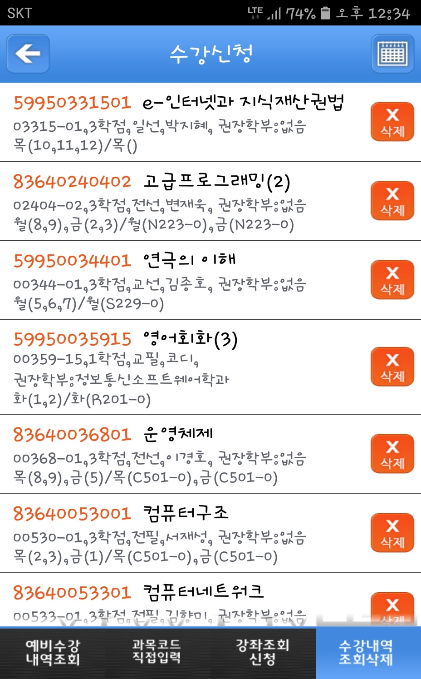
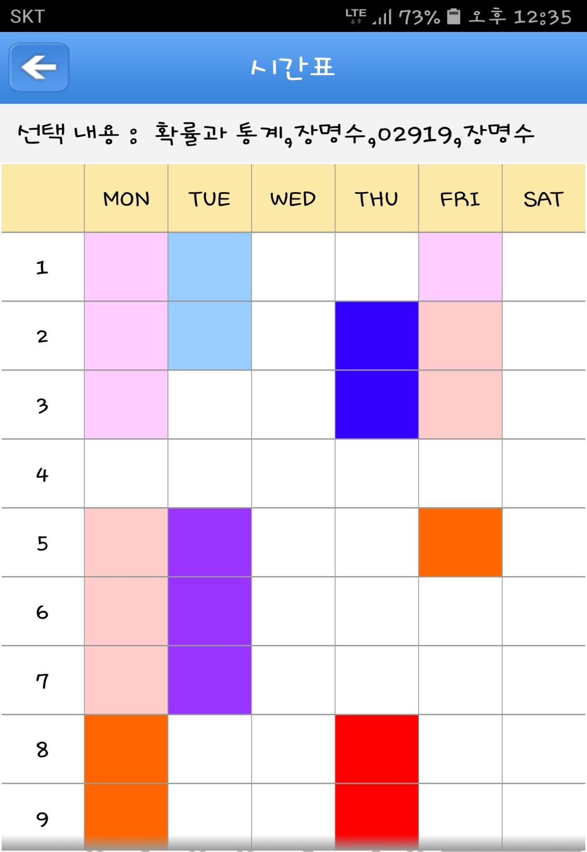
한라대학교 수강신청 애플리케이션

Slide 10
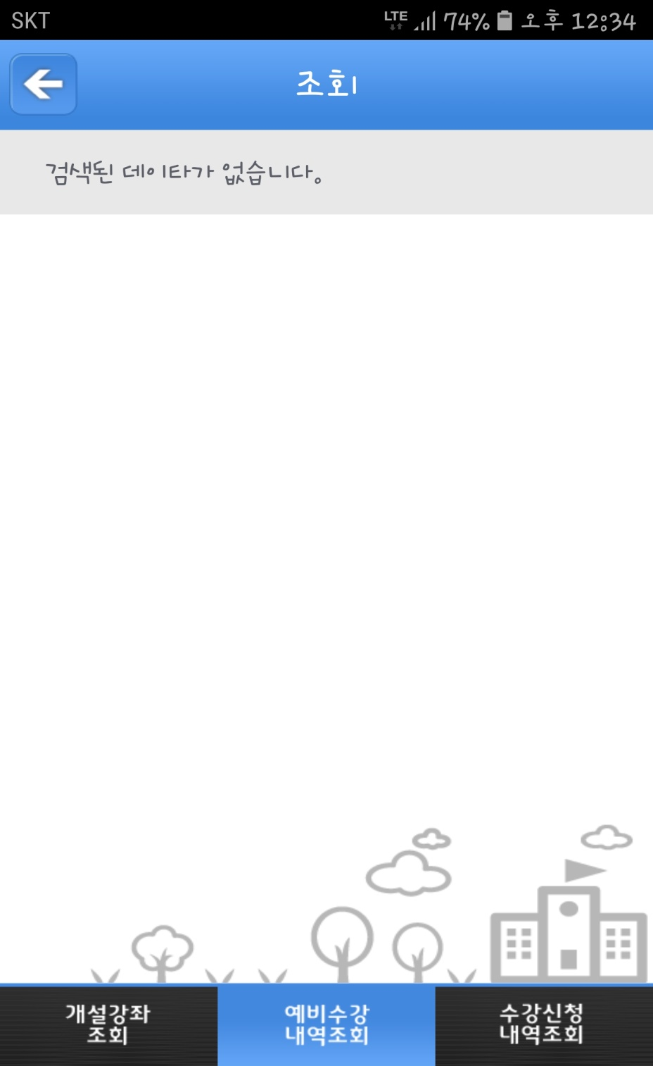
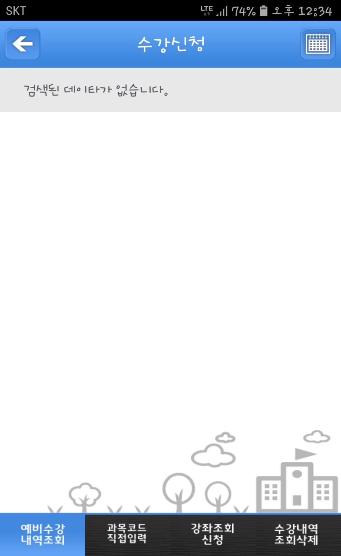
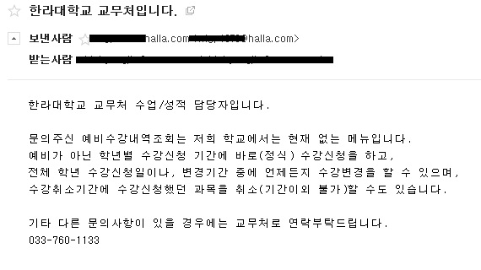
미구현 서비스(불편한 요소)

Slide 11
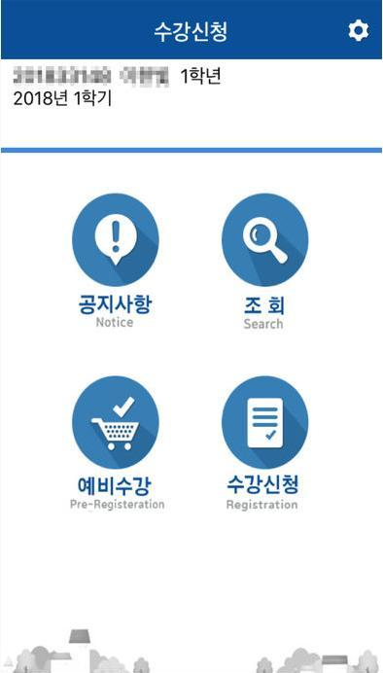
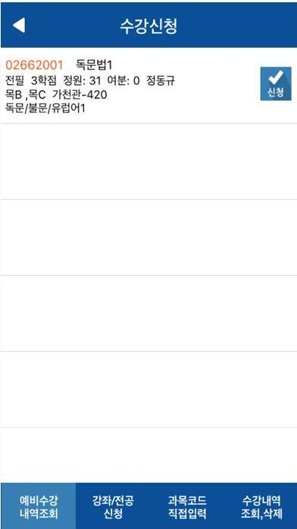
관련 수강신청 애플리케이션

Slide 12
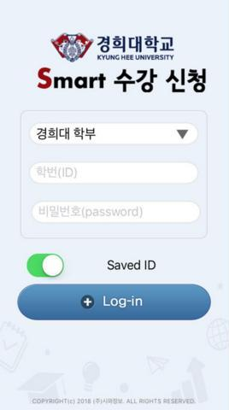
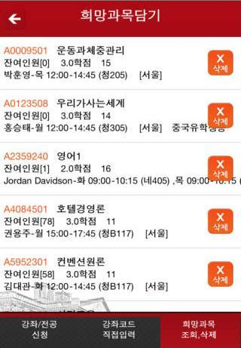
관련 수강신청 애플리케이션

Slide 13



학점관리 ...

Slide 14
학점관리에 대하여..
●
학점관리 시스템의 목적 및 기대효과
- 학과 및 학부마다 상이한 졸업이수학점을 구분
- 졸업시기(4학년)까지 취득한 학점 및 취득해야할 학점을 표시
- 학생 스스로 필요한 학점에대하여 수강해야하는 과목을 판단할 수 있음
- 학교 홈페이지에 접속할 필요 없이 수강신청과 동시에 필요학점을 확인할 수 있음

Slide 15
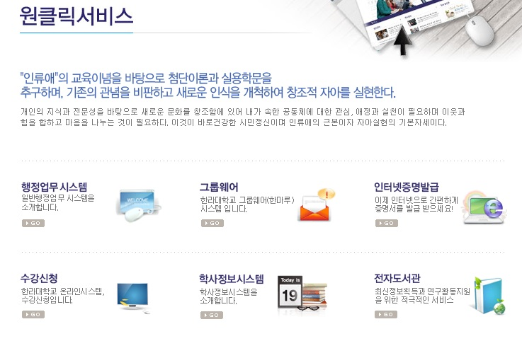
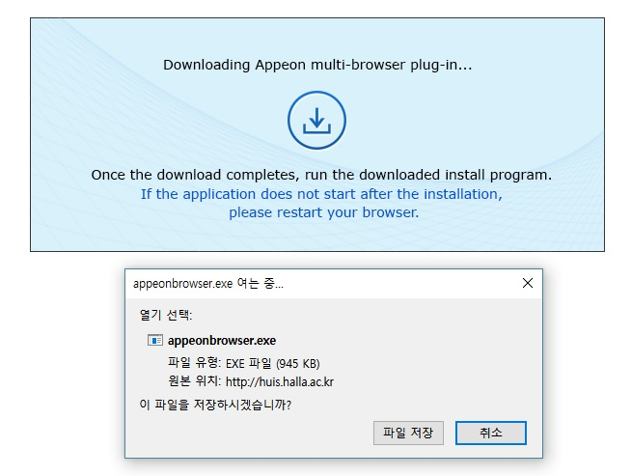
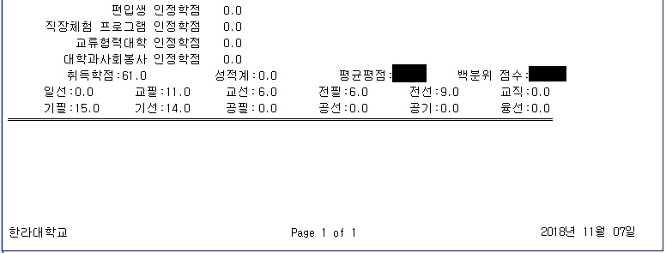
취득학점 확인 및 학점관리

Slide 16
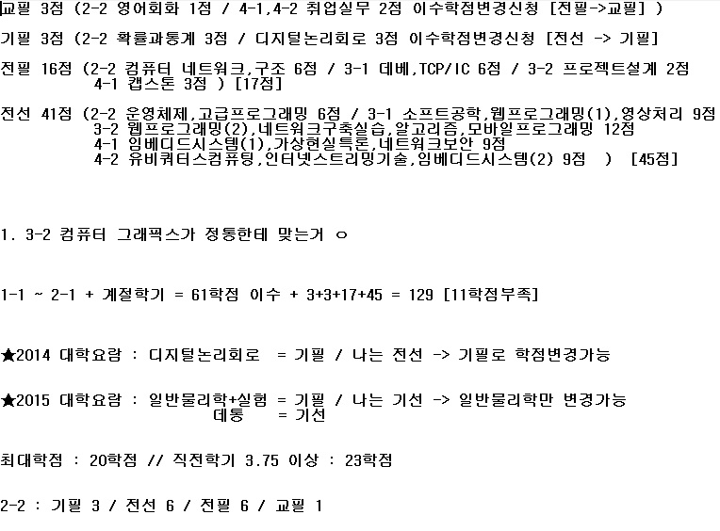
취득학점 확인 및 학점관리

Slide 17
예비수강 + 학점관리 = ?

Slide 18
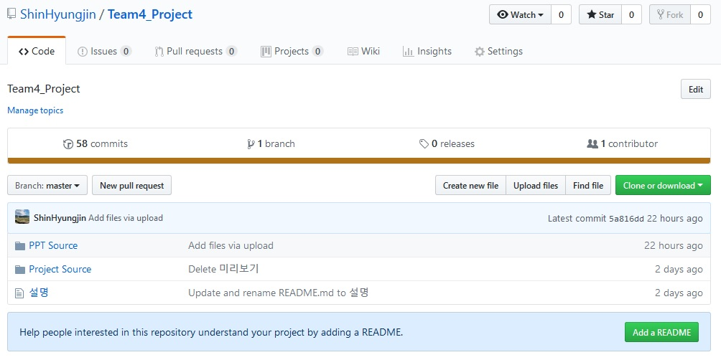
팀원역할
- Github 저장소를 이용

Slide 19
END

